Slide 1
Analiza semiotyczna marki ENERGA
CZTERY WYMIARY MARKI

Slide 2
Cel i zakres badania:
Analiza semiotyczna marki Energa miała na celu zdiagnozowanie i zrekonstruowanie teraźniejszego wizerunku marki poprzez:
wyłonienie głównych kontekstów, w jakich marka uczestniczy
wartości jakich marka używa i do których się odwołuje
diagnozę potencjalnych problemów oraz obszarów podwyższonego ryzyka
rodzaje kodów jakimi marka operuje
wskazania potencjalnych różnic pomiędzy marką a kategorią
W tym celu przeprowadziliśmy szereg analiz materiałów jakie emituje marka, komentarzy i opinii w obszarze social media, artykułów i publikacji jakie jej dotyczą. Dodatkowo prześledziliśmy podobne aspekty komunikacji marek konkurencyjnych.

Slide 3
FORA INTERNETOWE, SOCIAL MEDIA
ponad 450 postów zamieszczonych w okresie od I 2017 do V 2018

Slide 4
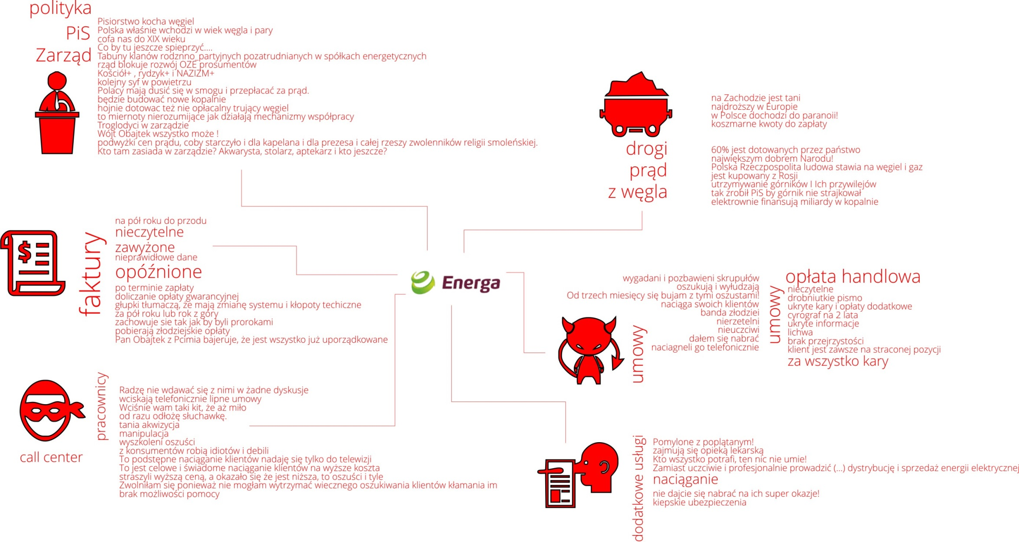
FORA INTERNETOWE, SOCIAL MEDIA- model

Slide 5
Fora internetowe
Główne obszary kryzysowe:
silne powiązanie marki z polityką oraz z obecnie rządzącą partią (PiS), partyjne sterowanie
wątpliwej jakości (niskie kompetencje lub ich brak) kadra menadżerska i specjalistyczna, obsadzona w strukturach firmy z klucza partyjnego
wyprowadzanie pieniędzy ze spółki, zasilanie nimi prywatnych kont oraz patriotyczno- kościelnych inicjatyw
cofanie w rozwoju, XIX wieczny sposób myślenia o świecie oraz sposobach pozyskiwania energii

Slide 6
Fora internetowe
Główne obszary kryzysowe:
gloryfikowanie węgla jako „jedynie słusznego” paliwa, węgiel i jego spalanie wpisuje się w postawę patriotyczną
utrzymywanie górników i ich przywilejów- jako jedna z przyczyn wysokich rachunków za prąd
powstrzymywanie innowacji oraz OZE
bezpośrednie finansowanie kopalnii przez firmy energetyczne

Slide 7
Fora internetowe
Główne obszary kryzysowe:
problem z terminowym a niekiedy w ogóle z dostarczaniem faktur do odbiorców- dotkliwa kumulacja opłat dla klientów
nieczytelne, nieprzyjazne dla odbiorcy, wiele pozycji kwotowych niewiadomego pochodzenia
naliczanie opłat na podstawie prognoz, zawyżanie opłat

Slide 8
Fora internetowe
Główne obszary kryzysowe:
nachalnie „wciskane” przez call- center
nieczytelne, obfitujące w niezrozumiałą treść i sformułowania
pisane tzw. „drobną czcionką”- w celu ukrycia niekorzystnych zapisów dla klienta
ukrywające dodatkowe opłaty- opłatę handlową czy gwarancyjną
przewidujące „za wszystko” kary, wykorzystujące monopol firmy, jednostronne
stawiające odbiorcę na przegranej pozycji

Slide 9
Fora internetowe
Główne obszary kryzysowe:
uprawiający „tanią akwizycję”, wprowadzają świadomie odbiorcę w błąd narażając go na wyższe koszty
doskonali manipulatorzy, dobrze wyszkoleni „oszuści” robiący z odbiorców „idiotów”
nastawieni na ilość, a nie jakość
niekompetetni jeżeli chodzi o załatwianie spraw konsumenckich czy reklamacji
sprzedają („wciskają”) dodatkowe usługii, które są „naciągane” zamiast „uczciwie i profesjonalnie” zająć się dystrybucją prądu

Slide 10
Fora internetowe
Podsumowanie, czego oczekuje klient?
Energia elektryczna jest metaforyzowana w tych samych kategoriach jak woda, powietrze czy zdrowie. Dopiero ich brak wywołuje świadomość zalet ich istnienia. W oparciu o wypowiedzi w tym obszarze konsument oczekuje:
prostych i przejrzystych zasad naliczania opłat
prostych wizualnie, czytelnych faktur (a’la telkomy)
kontakt z marką jest zawężony do dwóch podstawowych obszarów- opłaty za usługę (prąd, zmiana taryfy, przyłączenie do sieci) oraz ewentualnej reklamacji- sprawnosć i fachowość obydwu procesów wydaje się kluczowa; klient nie ma potrzeby by ten kontakt w innych kontekstach inicjować
w warstwie społecznej nie chce, by jego pieniądze (z rachunków za prąd) szły na inne cele niż te, które podniosą jego standard życia lub zmienią na korzyść jego codzienne funkcjowanie i bezpośrednie otoczenie
kontakt z marką jest koniecznością, oczekuje partnerskiego traktowania
usługii „audytu energetycznego” dla klientów indywidualnych oraz małych firm- optymalizacja kosztów
ubezpieczeń od przepięć i szkód w domu w pakiecie z energią

Slide 11
MEDIA MAINSTREAMOWE
ponad 200 artykułów i publikacji zamieszczonych w okresie od I 2017 do V 2018

Slide 12
MEDIA MAINSTREAMOWE- model

Slide 13
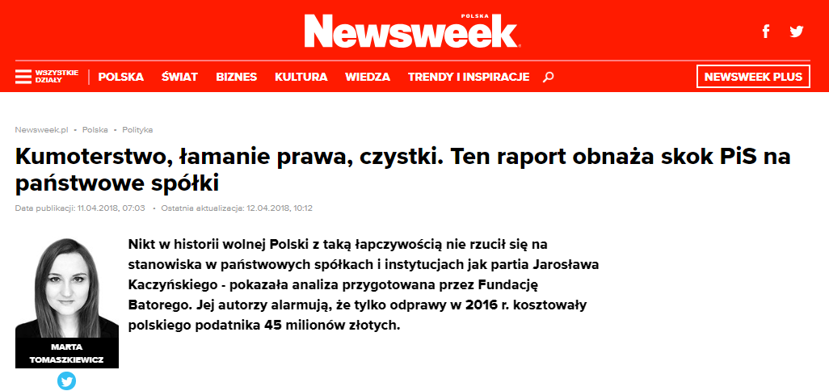
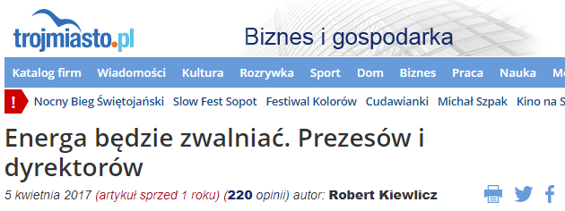
Media mainstreamowe
Główne obszary kryzysowe:
będąca jednym z wielu politycznych „łupów” partii rządzącej (PiS), która wprowadza tam „swoich ludzi”
przeżywającą „czystkę”, „potop”- wymianę ludzi w radach nadzorczych i kluczowych departamentach o wątpliwych kompetencjach
będąca atrakcyjnym kąskiem, skarbcem, który pada ofiarą grabieży

Slide 14
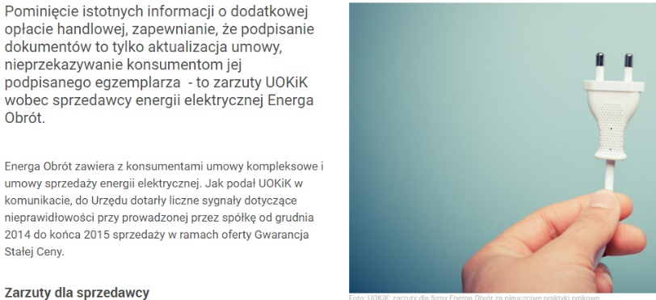
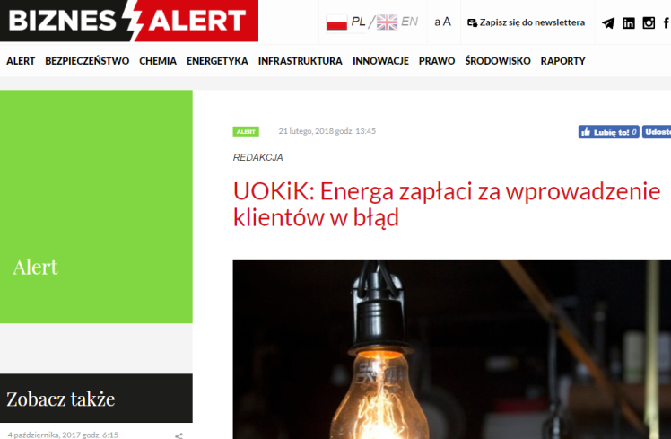
Media mainstreamowe
Główne obszary kryzysowe:
stosującą nieuczciwe praktyki biznesowe
oszukującą lub świadomie wprowadzającą w błąd swoich klientów
wykorzystującą swoją pozycję monopolisty na lokalnym rynku, dla którego jedynym realnym zagrożeniem jest UOKiK- nie ponoszącym konsekwencji biznesowych

Slide 15
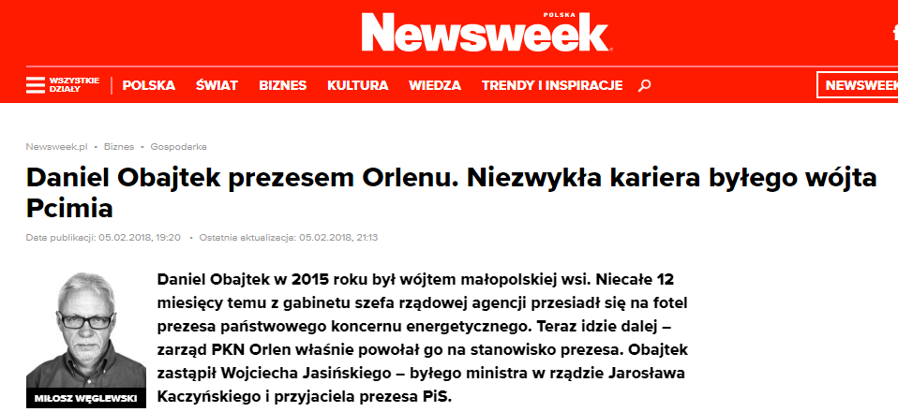
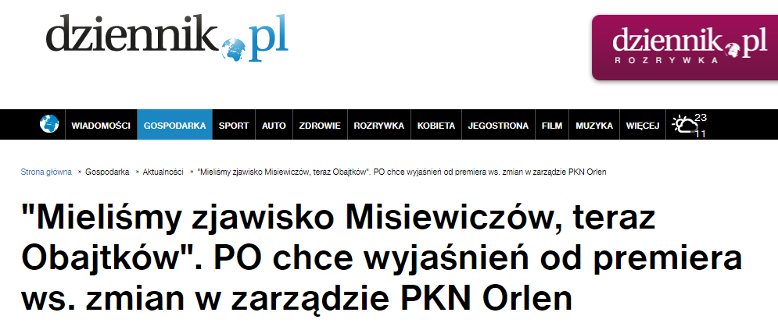
Media mainstreamowe
Postać Prezesa Obajtka:
budzący kontrowersje, nazywany jednym ze specjalistów „dobrej zmiany”
jeden z zaufanych ludzi władzy
skuteczny menadżer na szczeblu samorządowym
uwikłany w afery korupcyjne
błyskawiczny awans- Energa jako „trampolina” do Orlenu
stanął do „walki z wiatrakami”, zanegował legalność części umów dotyczących zielonych źródeł, przez co w dyskursie jawi się jako zwolennik „polskiego węgla”

Slide 16
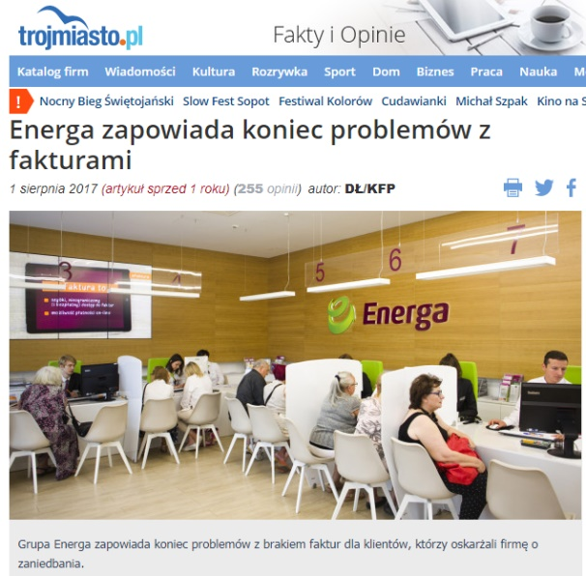
Media mainstreamowe
Przełom z probleme faktur
udoskonalnie systemu informatycznego
powołanie Rzecznika Klienta
powołanie zespołu konsultacyjnego (na lini firma- klient)
pozytywne odnoszenie się do reklamacji, postawa pro kliencka

Slide 17
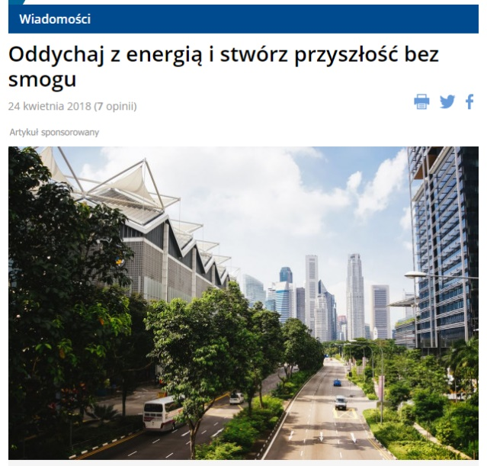
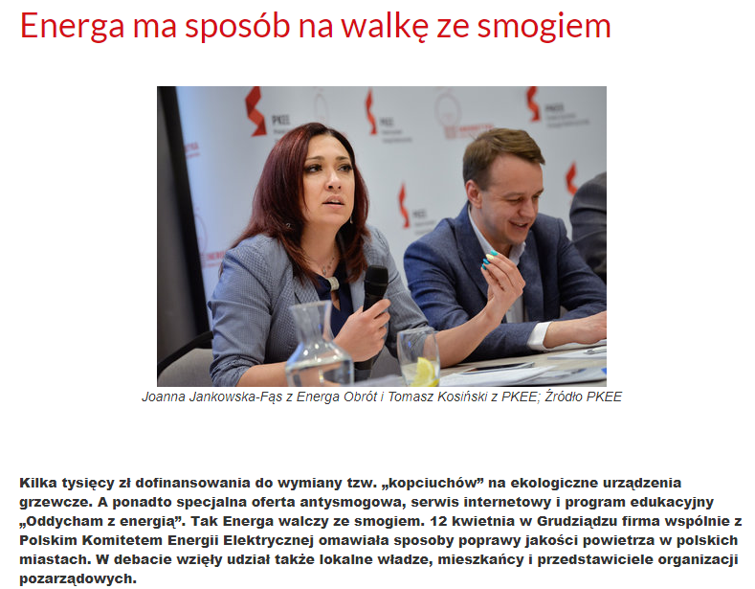
Media mainstreamowe
Program walki ze smogiem:
uruchomienie programu redukcji smogu w miastach poprzez dodanie nowej taryfy antysmogowej oraz dopłat do nowoczesnych pieców i systemów grzewczych
serię akcji podnoszącą poziom świadomości odbiorców

Slide 18
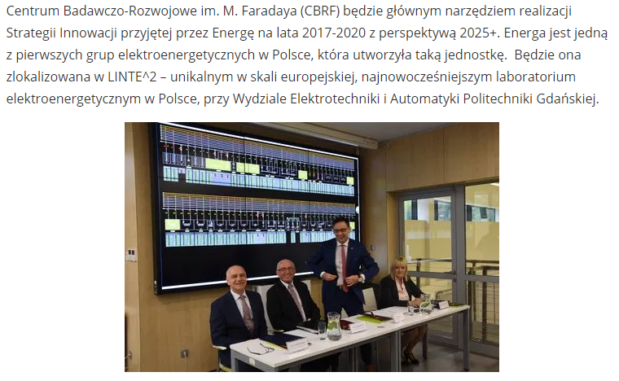
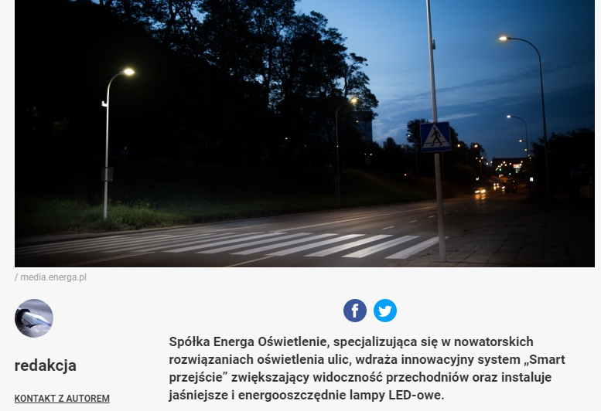
Media mainstreamowe
Innowacje:
powołonie Centrum Badawczo Rozwojowego im. Faradaya
pionierskie testy z inteligentnym przejściem dla pieszych
inwestycje w magazyny energii oraz inteligentną sieć

Slide 19
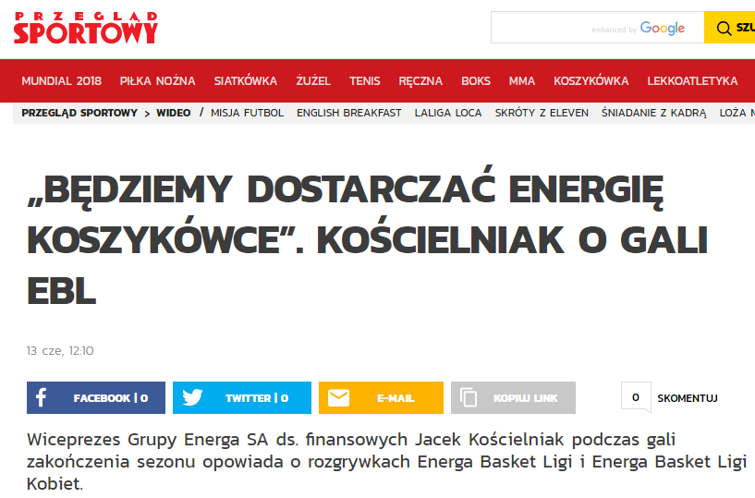
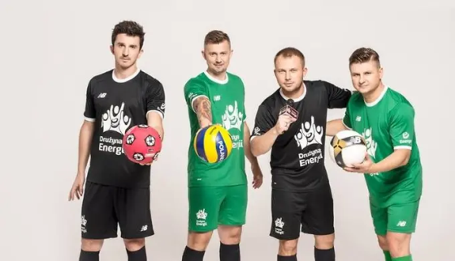
Media mainstreamowe
Wsparcie sportu i młodzieży
widoczna aktywność w obszarze reprezentacji kadry kobiet i mężczyzn koszykówki
aktywizacja młodych poprzez sport i elementy grywalizacji
organizacja wydarzeń łączących zdrowy, aktywny tryb życia z pasją

Slide 20
Media mainstreamowe
Podsumowanie:
brak jednego, wyróżnialnego kontekstu, który mógłby być dla marki siłą napędową dla zmiany lub rozwoju wizerunku
większość obszarów (oprócz tych będących w związku z polityką) jest dla marki bezpieczna i przewidywalna oraz koresponduje z typem aktywności innych marek energetycznych na rynku
angażuje się w obszar ochrony środowiska, sportu oraz innowacji w skali masowej i lokalnej
reaguje na kryzysy w obszarze obsługii klienta, przyjmując finalnie postawę pro- konsumencką
wizerunek Energa w mediach jest stabilny, sygnuje markę jako ważny, sprawnie funkcjonujący element w krajobrazie regionu, jednak przeziera z niego płytkość i brak emocjonalnego (pozytywnego) kontentu
wizerunek nie odbiega w istotny sposób od wizerunku jaki funkcjonuje dla całej kategorii

Slide 21
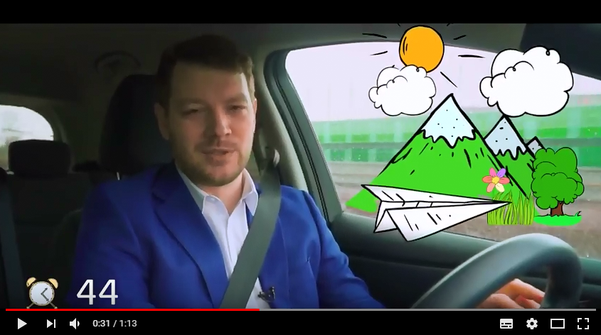
ENERGA O SOBIE
ponad 100 publikacji zamieszczonych w okresie od I 2017 do V 2018 we własnych źródłach

Slide 22
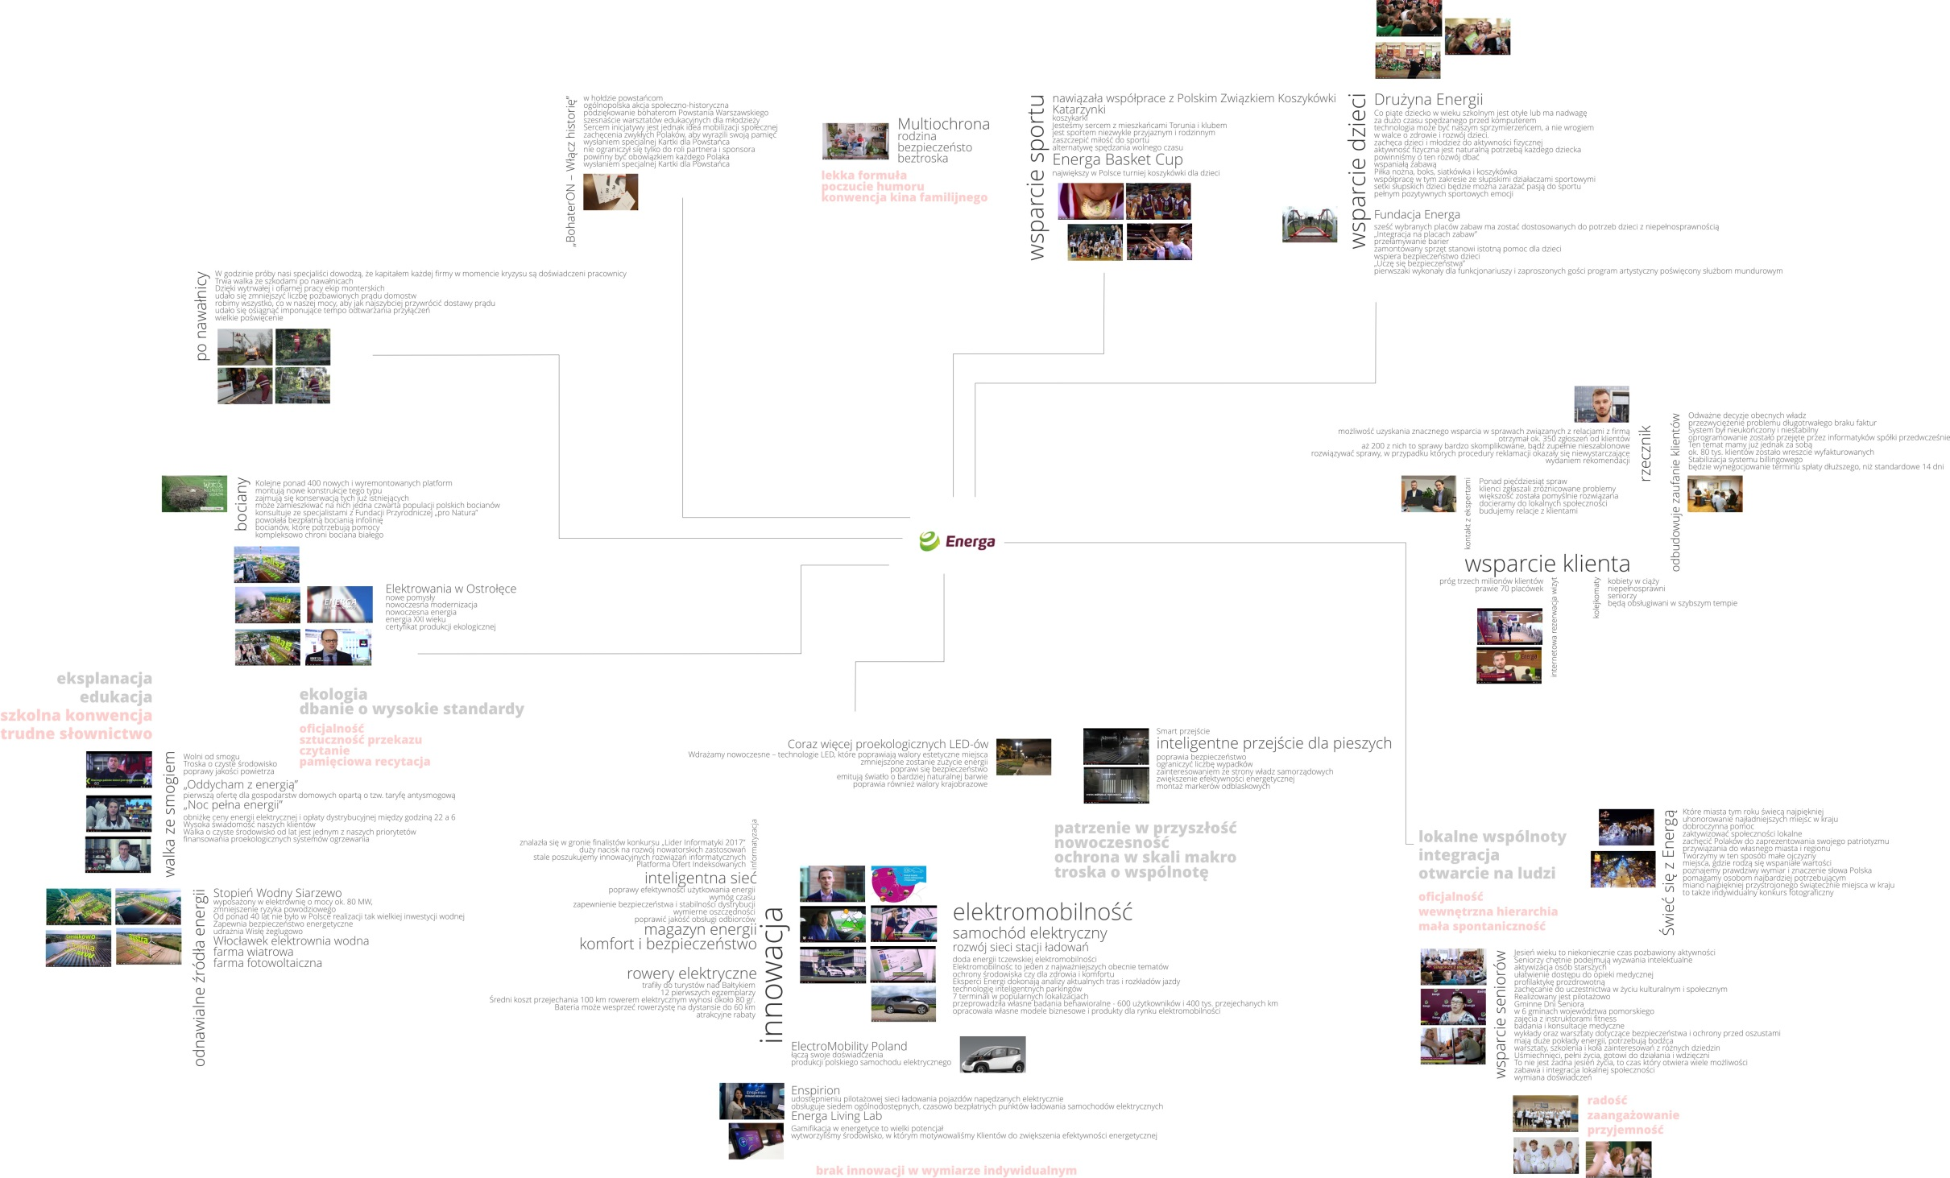
ENERGA O SOBIE- model

Slide 23
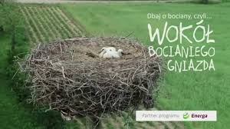
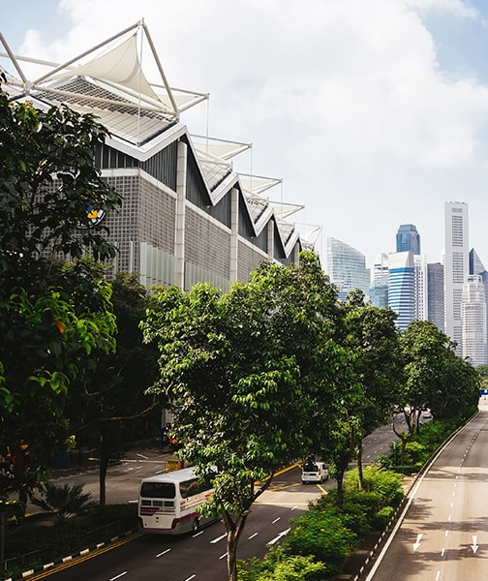
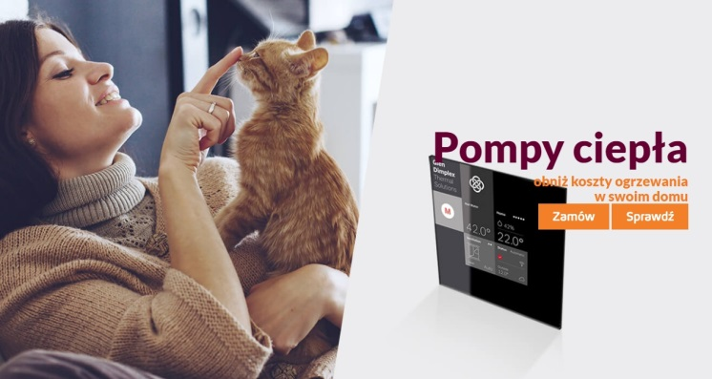
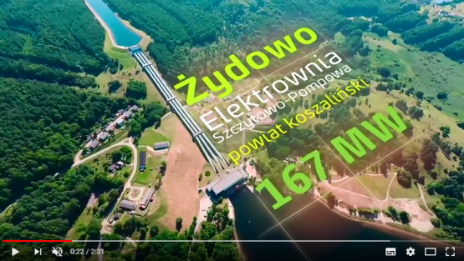
Marka o sobie
Ekologia i OZE
wsparcie i rozwój technologi źródeł odnawialnych
ochrona środowiska, szacunek dla natury, walka o naturę
wizja przyszłości opartej na „zielonej energii”, „zielonym mieście”- koegzystencji natury i techniki
aktywny program walki ze smogiem „Oddycham z energią”

Slide 24
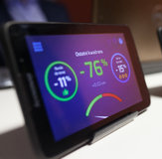
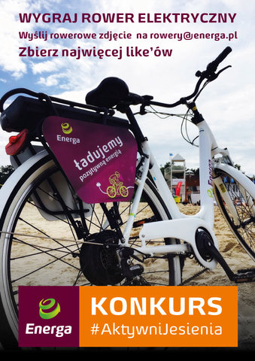
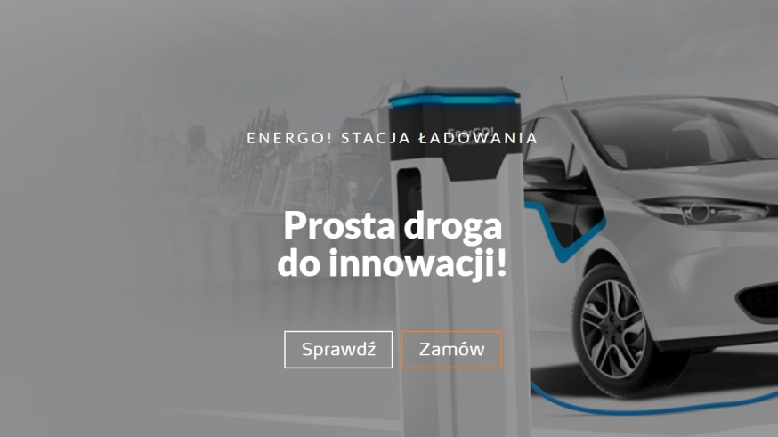
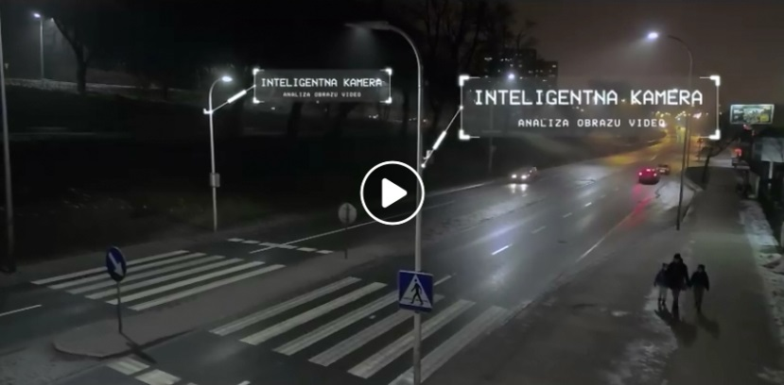
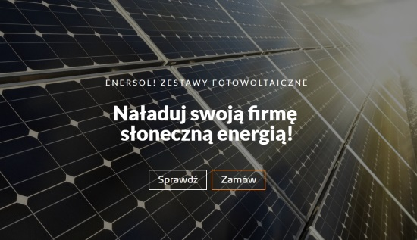
Marka o sobie
Innowacje
rozwój i promowanie idei elektromobilności, zredefiniowanie transportu miejskiego, włączenie w jego obszar nie tylko samochodów ale i rowerów
rozwój inteligentnej sieci i technologii magazynowanie energii
rozwój inteligentnej infrastruktury drogowej (oświetlenie, przejścia, stacje ładowania)
współpraca z dostawcami innowacyjnej technologii oraz z ośrodkiem badawczym (CBRF)

Slide 25
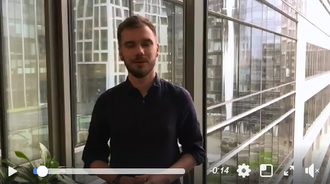
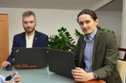
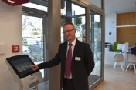
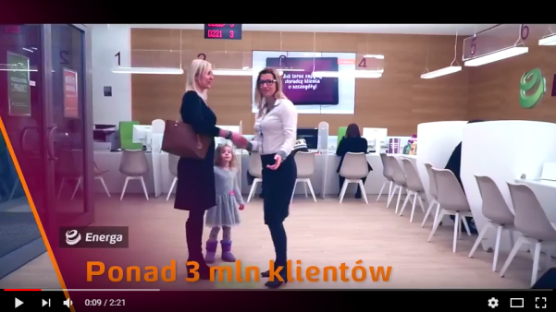
Marka o sobie
„Klientocentryzm”
świadomie uruchomiony przekaz odbudowywania zaufania klientów
powołanie funkcji rzecznika, którego ostatecznym celem jest wydanie konkretnych dla przypadku rekomendacji działań
uruchomienie kontaktu z ekspertami w terenie, docieranie do lokalnych społeczności
wprowadzenie szergu usprawnień (online i offline) w BOK

Slide 26
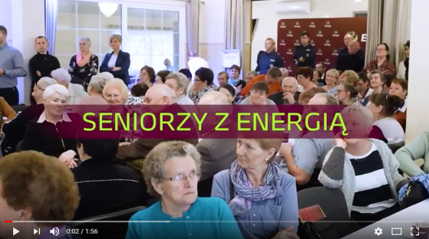
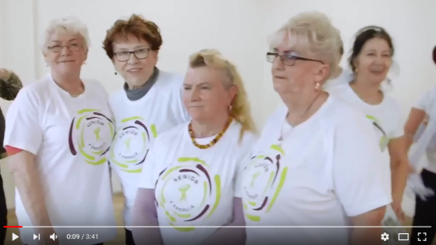
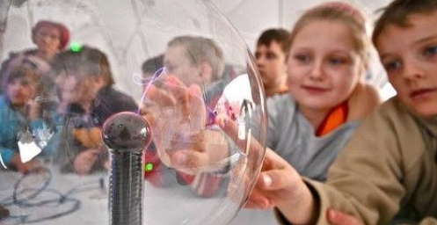
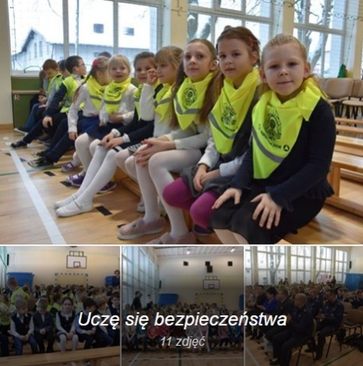
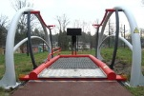
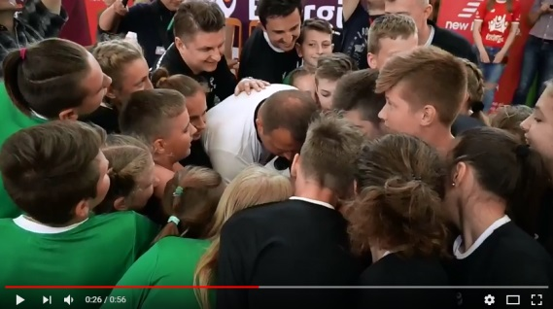
Marka o sobie
Wsparcie wspólnot- integracja
aktywizacja osób starszych- warsztaty, szkolenia, zachęcenie do uczestnictwa w życiu kulturalnym i społecznym, ułatwienie dostępu do opieki medycznej
zredefiniowanie pojęcia „jesień życia” na czas, który otwiera wiele możliwości, twórczość i radość z życia
wymiana doświadczeń międzypokoleniowych
oderwanie dzieci od Internetu z pomocą... internetu
zabawa, współpraca, sportowe emocje, zarażenie pasją sportu
integracna i przełamywanie barier względem niepełnosprawnych- integracyjne place zabaw

Slide 27
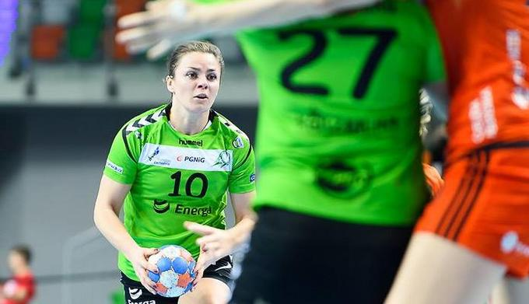
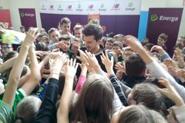
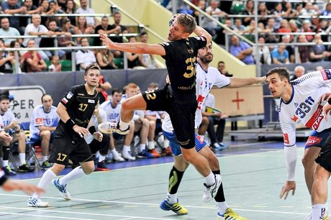
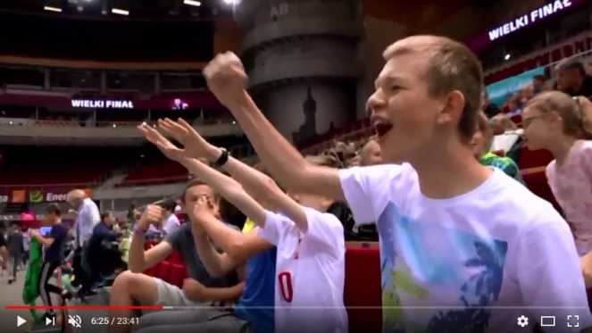
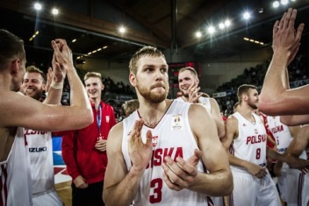
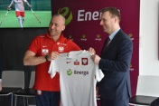
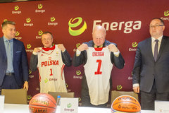
Marka o sobie
Wsparcie sportu
obszary widoczne to zdecydowanie turniej Energa Basket Cup, współpraca z „Katarzynkami” oraz piłka ręczna

Slide 28
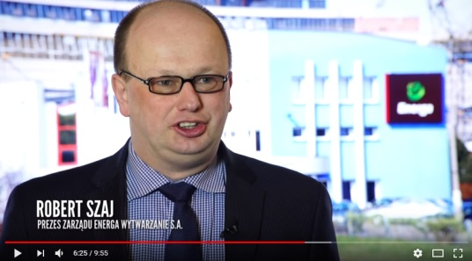
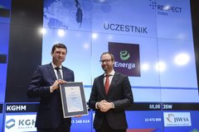
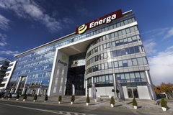
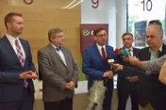
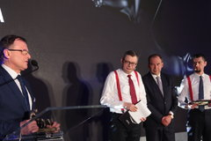
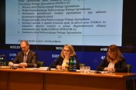
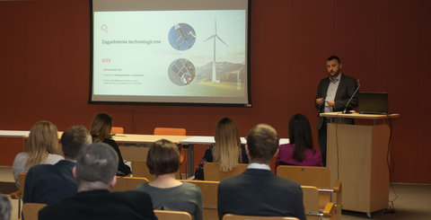
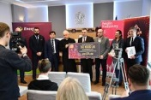
Marka o sobie
nieświadomy „ego (korpo) centryzm”
bardzo duży (rozproszony) kontekst koncentracji na sobie
poetyka akademii szkolnej (oficjalność, sztywność, recytacja z pamięci)
używanie trudnego słownika w nie zawsze kontekstualnie wymuszonych sytuacjach
(czasami mniej znaczy więcej) nadmierne obrandowanie- niemalże każdy komunikat obfituje w nienaturlany sposób w elemnty logotypu (np. w tle)
konotacje korporacyjne, duża inercja, mała spontaniczność

Slide 29
Marka o sobie
Podsumowanie:
Wartości jakie emituje marka na zewnątrz:
patrzenie w przyszłość, nowoczesność
otwartość na nowe idee i technologie
troska o wspólnotę, integracja, aktywizacja środowisk potencjalnie wykluczonych, otwarcie na ludzi
troska o środowisko
dbanie o wysokie standardy
innowacja głównie w skali infrastrukturalnej
Dominują dwa typy przekazu (zanikające):
dokumentalistyczny- prezentujący i komentujący zastaną rzeczywistość, przybliżający dane zagadnienie od strony faktów, powtarzalny (np. muzyka w spotach)
spawozdawczy- referujący określone stany lub wydarzenia, artykułowany specjalistycznym językiem, mającym na celu wyjaśnienie sedna problemu lub zjawiska
Zdecydowanie rzadziej spotyka się formę „narracyjną”, angażującą bogatsze formy wyrazu, oddziaływujacą na wyobraźnie i emocje

Slide 30
ENERGA NA TLE KATEGORII
ok 200 publikacji zamieszczonych przez marki konkurencujne lub ich dotyczące w okresie od I 2017 do V 2018

Slide 31
KATEGORIA- model

Slide 32
Kategoria o sobie
Po pierwwsze: INNOWACJA!
wyjście z branżowego środowiska, uświadomienie, że problemy branży mogą być zbieżne z rozwiązaniami jakie mają inni z branżą energetyczną do tej pory nie kojarzeni
interdyscyplinarne podejście do rozwoju
otwartość na nowe pomysły, aktywne poszukiwania, inicjowanie interakcji ze start up’ami
triada: biznes- dostawcy nowych technologii- nauka
rozumiana zdecydowanie w skali społeczeństwa, urbanistyki, środowiska
digitalizacja, sieć smart, komunikacja zwiększania OZE, prosumenctwo jest obowiązującym standardem, to już nie jest wizja przyszłości
więgiel spalany jest w ultra nowoczesnych elektrociepłowaniach, jest w efekcie dla środowiska paliwem czystym i wydajnym

Slide 33
Kategoria o sobie
Po drugie: OZE i ekologia!
opowiadamy o nieustannym rozwoju odnawialnych źródeł, ich optymalizacji, zwiększaniu wydajności i mocy
unowocześniamy to, co otrzymaliśmy w spadku
promujemy, edukujemy i wspieramy (także finansowo) prosumenta, tworzymy kulturę prosumencką- modę na niezależność
słowo farmy oraz sama forma przedstawiania instalacji (analogie z prezentacją plantacji) nasuwa konotacje z „hodowlą” energii

Slide 34
Kategoria o sobie
Po trzecie: NASI LUDZIE!
przybliżamy wielowymiarowy charakter ich pracy, opowiadają o sobie i o tym co robią
praca to wyzwanie i przygoda, nieustanne zmaganie się z przeciwnościami rzucanymi przez naturę, oczekiwania klientów, konieczność rozwoju infrastruktury- nieustannie się uczymy
zimna krew, opanowanie i doświadcznie
stoimy na pierwszej linii frontu w walce z chaosem i nieprzywidywalnością, jesteśmy po stronie pokoju, cywilizacji i rozumu
jesteśmy strażnikami, cichymi bohaterami, daleko nam do herosów i strongmanów, nie prężymy mięśni ani nie mamy modnych fryzur
robimy swoje, jesteśmy profesjonalistami, jesteśmy tam, gdzie jest problem- nic nas więcej nie angażuje
blisko nam do strażaka

Slide 35
Kategoria o sobie
Po czwarte: SPORT!
mocno wspieramy głównie sporty drużynowe (finansowo, infrastrukturalnie, sponsoring tytularny)
kreujemy wysokiej jakości wydarzenia sportowe, zależy nam na prawdziwych, pozytywnych, sportowych emocjach kibiców w każdym wieku (stawiamy na rodziny)
promujemy i krzewimy zasady fair play, zdrowej rywalizacji, ale i współpracy i wzajemnej pomocy

Slide 36
Kategoria o sobie
Po piąte: EDUKACJA!
przybliżamy wielowymiarowy charakter naszej działalności począwszy od tego czym jest prąd i gdzie powstaje
prowadzimy akcje profilaktyczne oraz informacyjne, dotyczące zagrożeń ekologicznych czy konsumenckich (oszuści, nieuczciwi sprzedawcy)
pokazujemy „dobre praktyki” korzystania z energii elektrycznej oraz ogrzewania
wspieramy szkoły, wyposażamy uczniów w niezbędne przybory
wymieniamy się doświadczeniami z innymi, sami często ucząc się od lepszych

Slide 37
Kategoria o sobie
Podsumowanie:
Wartości jakie dominują w kategorii:
wielowymiarowy rozwój organizacji
otwartość na nowości i nowe idee
poszukiwanie inspiracji dla nowych pomysłów w obszarach niezwiązanych z energetyką
transparentność, „odsłonięcie gardy”- wyjście ze swoimi problemami i ograniczeniami do rynku, innowatorów, świata nauki
precyzja, wiedza technologiczna, znawstwo
edukacja i szerzenie wiedzy, profilaktyka
poświęcenie, stanie na straży cywilizacyjnego porządku
opozycja względem natury rozumianej jako chaos

Slide 38
Energa na tle kategorii
Zespół znaczeń i wartości, konteksty w jakich uczestniczy marka Energa oraz kategoria firm energetycznych w większości przypadków się między sobą nie różnią. Stanowią zestaw kopii różniących się głównie kolorystyką.
Co wyróżnia markę z kategorii?
Czym wyróżnia się kategoria od marki?
integracja, wkład w rozwój środowisk i kultur lokalnych
innowacja w praktyce, namacalne przykłady
klientocentryzm
innowacje jako proces synergiczny wielu podmiotów, efekt „sieciowy”
zmiana kodów, sposobów narracji na bardziej biznesowe, dynamiczne

Slide 39
Archetyp kategorii
TWÓRCA
ANIMA- opiekunka
ANIMUS- władca

Slide 40
Archetyp kategorii
TWÓRCA
dążenie do perfekcji, dokładność, rzemiosło, znawstwo, systematyczność, koncentracja na materii, tworzenie narzędzi
poświęcenie, praca dla ogółu, uznanie wyższego porządku, doskonalenie się
nauka, transfer wiedzy, dawca narzędzi, inspiowanie do zmiany myślenia
ANIMA- opiekunka
ANIMUS- władca
inkubacja, rozwój życia, zdrowie, nabieranie sił i mocy, własny rytm, czułość, ciepło, spokój
kontrola, zabezpieczenie, porządek, oparcie, punkt odniesienia, przewidywalność, stateczność
dobra organizacja, pedantyzm, operatywność, plan działania

Slide 41
Podsumowanie, uwagi
zdecydowana zmiana narracji na „klientocentryczną”, marki w większości mówią o sobie (niekiedy wydaje się że także tylko „do siebie”)
znaczenia pojęcia „innowacja” w kategorii energetycznej funkcjonują w przestrzeni makro, w infrastrukturze, systemach, optymalizacjach, dużych skalach etc.
innowacja dla pojedynczego człowieka, osadzona w jego najbliższym otoczeniu- pokazanie jej funkcji w tych realiach (istnieje tylko smart dom)
samo pojęcie innowacji nie posiada czytelnych i prostych desygnatów, próba stworzenia i zawłaszczenia takowych może być kluczowym elementem w walce o wyobraźnię odbiorcy w tym zakresie
mało jest w kategorii angażujących wyobraźnię i emocje wątków, komunikacja wydaje się być prowadzona do dwóch typów odbiorców: 1) infantylny- gdzie przekaz jest płaski i obojętny poznawczo; 2) pasjonat- gdzie przekaz jest wysoce wyspecjalizowany i eksplanacyjny. Przykład kodów i narracji atrakcyjnych dla zagadnienia nauka/edukacja:

Slide 42
Podsumowanie, uwagi
powiązanie marki Energa z ideą kulturową, w kategorii tego nie ma, to daje duże pole manewru dla trudnego do skopiowania pozycjonowania
skoncentrowanie komunikacji na kliencie i jego świecie- kategoria mówi głównie o sobie
pokazanie rozwiązań konkretnych problemów w praktyce- związanych z codziennością, inteligentne przejścia dla pieszych to wyjątek w kategorii, większość mówie o tzw. Big Case
cała kategoria najsilniej powiązana jest z archetypem Twórcy, przejście z niej w inny archetyp jest kwestią otwartą (propozycja warsztatu). Energa posiada „miękkie” obszary związane z troską o wykluczone grupy w społecznosciach lokalnych, co zbliża markę do wpływu archetypu ANIMY i figury Opiekunki
kategoria wydaje się być w męskim, precyzyjnym, racjonalnym paradygmacie, stąd bliżej jej do recesywnego ANIMUSA oraz figur związanych z kontrolą i władzą.

Slide 43
Podsumowanie, uwagi
Hipotetyczne koncepty nowych produktów dodatkowych, których idee pojawiły się dyskursie:
audyt energetyczny, optymalizacja kosztów zużycia energii
ubezpieczenie od przepięć
poszerzenie oferty podzespołów inteligentnego domu- czujniki ruchu, inteligentne oświetlenie, nawilżacze powietrza, systemy monitorujące i ostrzegające, indukcyjne ładowarki urządzeń mobilnych etc.
urządzenia produkujące energię z codziennych czynności, dostosowane do rytmu dnia użytkownika np. uprząż- generator wykorzystujące ruch wahadłowy ramion (smart trening)/ czapka z mini turbiną ładującą powerbank etc.
na podobnej zasadzie, biżuteria użytkowa, art deco, z zakamuflowanym powerbankiem

